Slide 1
莊子快樂學
白培霖 老師

Slide 2
不要和三個人吵架

Slide 3
不要和自己吵架

Slide 4
痛苦來自對自己不實際的期待

Slide 5
北冥有魚，其名為鯤。鯤之大，不知其幾千里也。化而為鳥，其名為鵬。鵬之背，不知其幾千里也；怒而飛，其翼若垂天之雲。是鳥也，海運則將徙於南冥。
蜩與學鳩笑之曰：「我決起而飛，槍榆、枋，
時則不至而控於地而已矣，奚以之九萬里而南為？」
莊子，內篇，逍遙遊

Slide 6
痛苦來自希望「夢想成真」

Slide 7
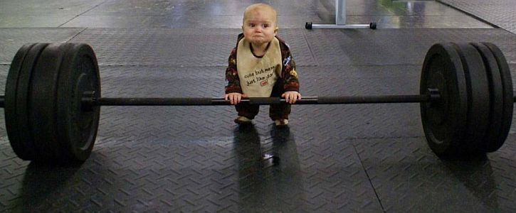

Slide 8
覆杯水於坳堂之上，則芥為之舟，置杯焉則膠，水淺而舟大也。
適莽蒼者，三餐而反，腹猶果然﹔適百里者，宿舂糧﹔適千里者，三月聚糧。
莊子，內篇，逍遙遊

Slide 9
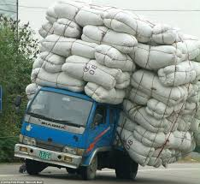

Slide 10
不要和別人吵架

Slide 11
別人不知道我認為的真理

Slide 12
是亦彼也，彼亦是也。 彼亦一是非，此亦一是非。 果且有彼是乎哉？果且無彼是乎哉？ … 是亦一無窮，非亦一無窮也。 故曰「莫若以明」。
莊子，內篇，齊物論

Slide 13
焚膏繼晷!

Slide 14
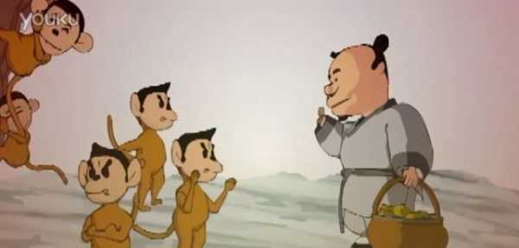
狙公賦芧，曰：「朝三而莫四。」 眾狙皆怒。曰：「然則朝四而莫三。」眾狙皆悅。 名實未虧，而喜怒為用，亦因是也。
莊子，內篇，齊物論

Slide 15
我要一個平衡的生活

Slide 16
更別和老天爺吵架

Slide 17
我懂真理嗎?

Slide 18
庖丁為文惠君解牛，手之所觸，肩之所倚，足之所履，膝之所踦，砉然嚮然，奏刀騞然，莫不中音。合於《桑林》之舞，乃中《經首》之會。文惠君曰：「譆！善哉！技蓋至此乎？」庖丁釋刀對曰：「臣之所好者道也，進乎技矣。始臣之解牛之時，所見无非牛者。三年之後，未嘗見全牛也。方今之時，臣以神遇，而不以目視，官知止而神欲行。依乎天理，批大郤，導大窾，因其固然。技經肯綮之未嘗，而況大軱乎！
莊子，內篇，養生主

Slide 19
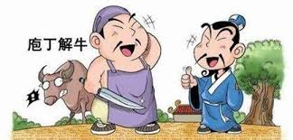
良庖歲更刀，割也；族庖月更刀，折也。今臣之刀十九年矣，所解數千牛矣，而刀刃若新發於硎。彼節者有間，而刀刃者无厚，以无厚入有間，恢恢乎其於遊刃必有餘地矣，是以十九年而刀刃若新發於硎。雖然，每至於族，吾見其難為，怵然為戒，視為止，行為遲。動刀甚微，謋然已解，如土委地。提刀而立，為之四顧，為之躊躇滿志，善刀而藏之。」
莊子，內篇，養生主

Slide 20
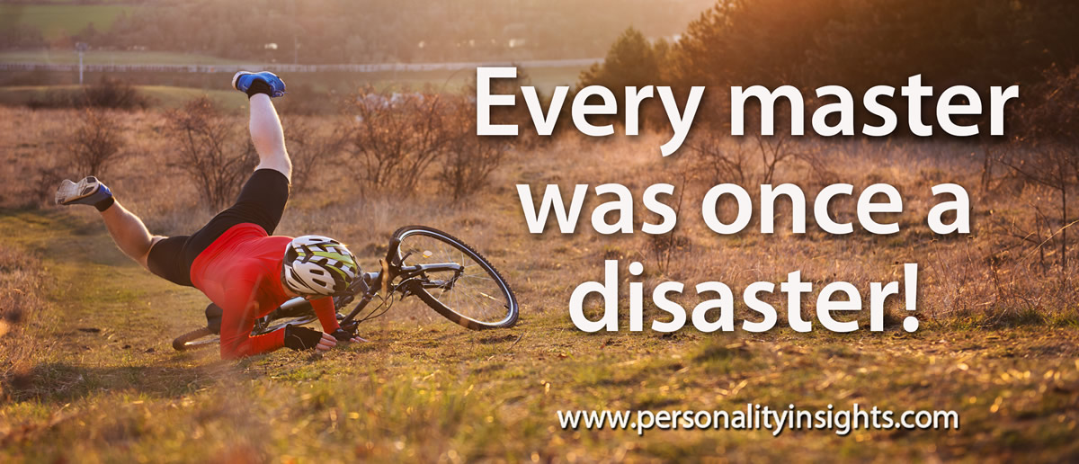
Every Master Starts as a Disaster

Slide 21
我在「道」上嗎?

Slide 22
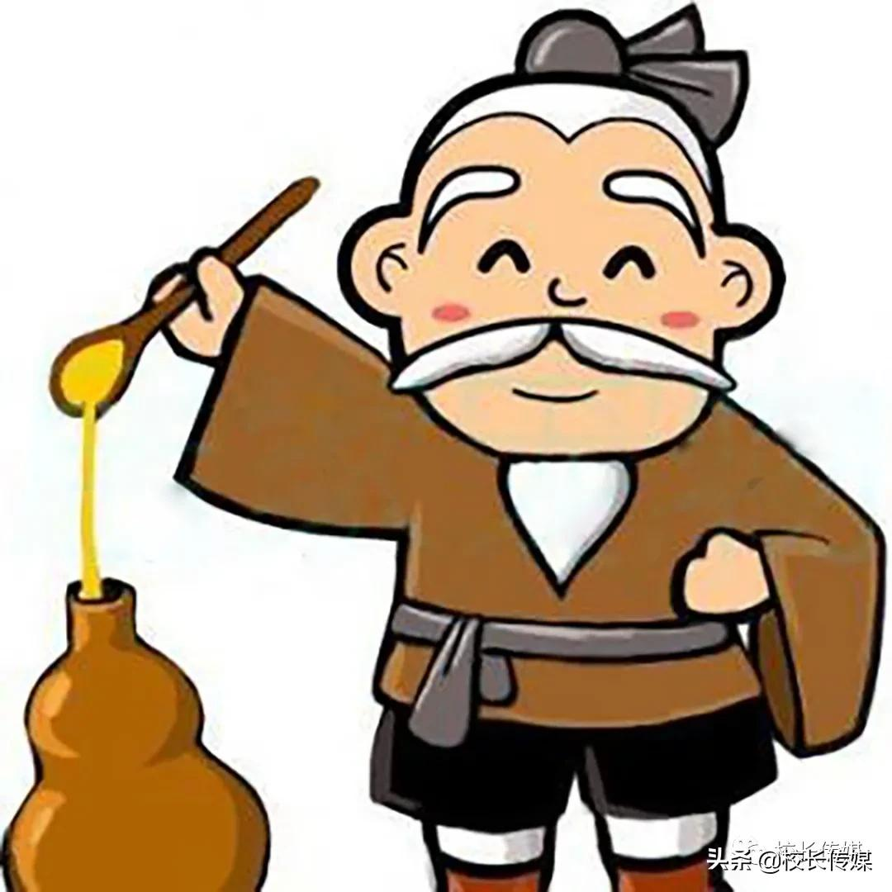
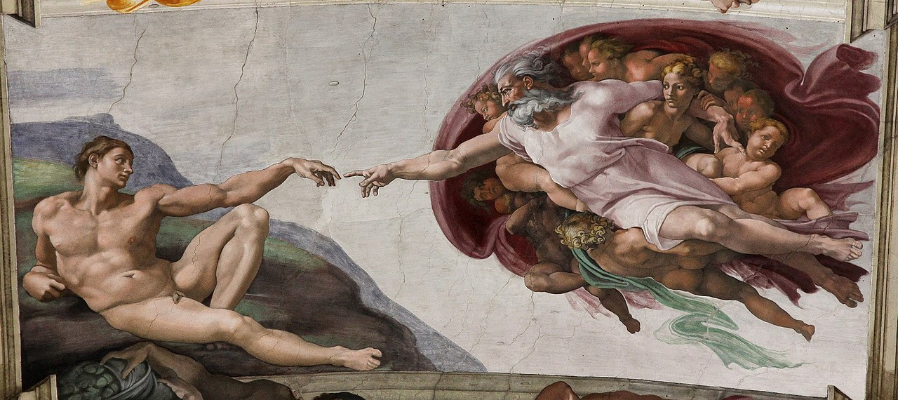

Slide 23
禪境
世界可以動盪不安
我們內心不動如山
逍遙: 當下現在，知足少欲。
齊物: 別去爭不值得的事。
養生: 融入道中。
早上開心起床
白天樂而忘憂
晚上含笑而睡
最後，心無掛念

Slide 24
